Slide 1

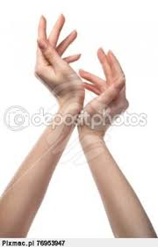

Jazyk nepočujúcich
Spôsoby komunikácie pre nepočujúcich

Slide 2

Spôsoby komunikácie pre nepočujúcich
Lekcia je určená pre žiakov so sluchovým postihnutím v rámci hodín sociálnej komunikácie.

Slide 3
Obsahu
1. Úvod
2. Úlohy
3. Proces
4. Zdroje
5. Hodnotenie
6. Záver
7. Sprievodca učiteľa

Slide 4
Úvod
Čo je to komunikácia medzi ľuďmi?Aké formy komunikácie poznáte pre nepočujúcich?
Ako sa vy komunikujete s členmi svojej rodiny, spolužiakmi, učiteľmi a vychovávateľmi?
Poznáte odpovede na tieto otázky?

Slide 5
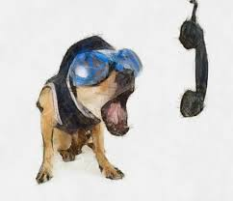
Úvod
Neslyšící osoby používajú
rôzne formy komunikácie
medzi sebou, s rodinou
a najbližším okolím.
Určite poznáte tieto formy
komunikácie, len ich treba
zoradiť, a to bude vašou
úlohou.

Slide 6

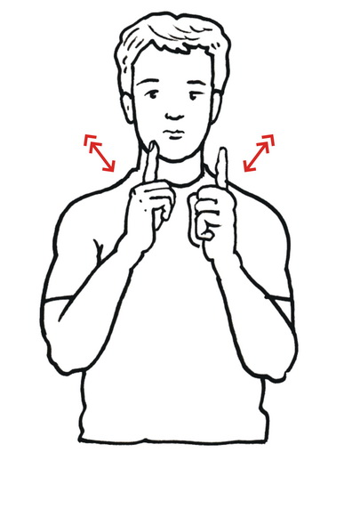
Spôsoby komunikácie pre nepočujúcich

Slide 7

Úloha
Úloha bude spočívať v výpise a vysvetlení všetkých spôsobov komunikácie neslyšiacich osôb.
Rozdelte sa do dvojčlenných skupín a každá skupina bude hľadať informácie a vytvorí prezentáciu v Power Pointe na tému:
„Spôsoby komunikácie
neslyšiacich”.

Slide 8
Úloha
Treba vypísať všetky spôsoby komunikácie neslyšiacich.
Treba ich stručne popísať, čo zahŕňajú.
Môžete využiť posunkovú reč, obrázky a videá.

Slide 9
Proces:
Proces prípravy prvej časti úlohy:
V tej časti úlohy musíte v pároch pripraviť multimediálnu prezentáciu na zadanú tému.
Każda prezentacja powinna zawierać następujące treści:
1. Téma.
2. Mená a priezviská žiakov, ktorí ju pripravili.
3. Spracovanie témy podľa pokynov:
Spôsoby komunikácie neslyšiacich
Popis každého spôsobu komunikácie.
Dodatočne kresbu alebo fotografiu.
Je možné vytvoriť video zobrazujúce komunikáciu neslyšiacich osôb.

Slide 10
Proces – akčný plán
I TÝŽDEŇ PRÁCE: Práca v dvojiciach
Zoznámenie sa s obsahom úlohy. Rozdelenie žiakov do dvojíc. Zoznámenie so zásadami práce s internetovými zdrojmi a inými, výber najdôležitejších informácií a zdrojov.
II TÝŽDEŇ PRÁCE: Práca v dvojiciach
Spracovávanie úloh v dvojiciach. Príprava multimediálnej prezentácie. Prezentácia úlohy na fóre triedy.

Slide 11
Zdroje
https://sk.wikipedia.org/wiki/Posunkov%C3%A1_re%C4%8D
https://www.posunky.sk/
http://www.signbank.org/wiki/index.php?title=Main_Page#About_this_Wiki
www.signwriting.pl
http://www.niepelnosprawni.pl/ledge/x/17138
http://www.sds24.pl/komunikacja-metody-porozumiewania-sie-osob-z-wada-sluchu/

Slide 12
Hodnotenie:
Počet bodov | 1p. | 2p. | 3p.
ČASŤ I -Vecný obsah –pracovať v pároch | Neúplné informácie, často mimo tému. Používanie povrchných zdrojov. | Rozvíjanie väčšiny spôsobov komunikácie podľa témy. Použitie väčšiny poskytnutých zdrojov | Vyčerpávajúce štúdium témy. Plné využitie poskytnutých zdrojov a ďalších informácií.

Slide 13
Hodnotenie :
Počet bodov | 1p. | 2p. | 3p.
ČASŤ I - Prezentácia | Prezentácia len prečítaná (mávať), slabá znalosť témy a slovnej zásoby. Žiadne odpovede na otázky učiteľa | Prezentácia je čiastočne čítaná, čiastočne hovorená (mávať). Slabé odpovede na otázky učiteľa | Prezentácia prezentovaná samostatne, rozsiahle znalosti témy. Dobré odpovede na otázky učiteľa
ČASŤ II - Samostatná práca – tvorba plagátu​ | Všetky položky uvedené v úlohe chýbajú. Nevkusná, povrchná práca. Prezentácia vytvorená s pomocou učiteľa. | Všetky prvky spomenuté v úlohe boli splnené, no veľmi povrchne. Dielo je čitateľné. Prezentácia urobená samostatne alebo s malou pomocou učiteľa | Komplexná realizácia všetkých problémov. Estetická, usporiadaná práca. Používajú sa rôzne techniky. Samostatná, premyslená práca.

Slide 14
Hodnotenie – klasifikácia:
BODOV | HODNOTENIE
<2 | nedostačujúci
4-3 | dostačujúci
6-5 | dostačujúci
8-7 | dobrý
9-10 | chválitebný
11-12 | výborný

Slide 15
Záver:
Spôsoby komunikácie neslyšiacich sú veľmi rozmanité. Vďaka vykonanej práci ste sa dozvedeli:
1. Rôzne spôsoby komunikácie neslyšiacich.
2. Závislé od stupňa počutia.
3. Závislé od stupňa ovládania reči.
4. Závislé od prostredia danej osoby.

Slide 16
Záver:
Mali ste možnosť vcítiť sa do role učiteľa a naučiť svojich spolužiakov komunikovať medzi sebou.
Pri vykonávaní tohto projektu ste mali možnosť spoznať rôzne internetové zdroje a zásady bezpečného používania internetu.

Slide 17
Záver
Uverili ste v seba, spoznali ste vlastné schopnosti a seba navzájom.
Spoznali ste zásady spolupráce v pároch, zásady dobrej komunikácie.
Prezentovaním svojich úloh ste získali poznatky o princípoch auto-prezentácie a zručnostiach verejného vystúpenia.
V tejto úlohe ste získali veľa dôležitých informácií o svojom prostredí.

Slide 18
Průvodce učitele:
Pred začatím projektu je potrebné dôkladne oboznámiť žiakov s obsahom úlohy a prispôsobiť spôsob komunikácie ich schopnostiam.
Žiakov je potrebné oboznámiť s pravidlami bezpečného používania internetu. Učiteľ by mal s žiakmi prejsť internetové zdroje, pomáhajúc im porozumieť – s každým párom zvlášť.
Spôsob výberu žiakov do dvojíc je v kompetencii učiteľa – tento výber možno ponechať na žiakoch alebo ho určiť, ak je to potrebné.
Úlohou projektu, teda prezentácie, je, aby žiaci jej časť vypracovali na školských hodinách (v závislosti od intelektuálnych možností žiakov). Učiteľ by mal pomôcť s vypracovaním pracovného plánu pre každú dvojicu, čo uľahčí správne vykonanie projektu.
Dôležité je upozorniť deti, aby prezentácie neboli preplnené obsahom, niekedy obrazy hovoria viac ako slová.

Slide 19
Průvodce učitele :
Učiteľ by mal upozorniť žiakov, aby ich pripravovaná prezentácia bola premyslená, takže ju neskôr môžu jasne prezentovať na fóre triedy.
Učiteľ môže poskytovať žiakom pokyny podľa ich potreby. Je dôležité pripomínať žiakom, aby nekopírovali definície zo zdrojov. Ak ich slovná zásoba nestačí na napísanie obsahu vlastnými slovami, môžu ju nahradiť kresbami alebo vhodnými fotografiami, výstrižkami zo novín.
Na prezentácii by mali byť zastúpené obidve osoby z dvojice.
Druhá časť úlohy by mala byť vo veľkej miere vypracovaná počas školských hodín. Domov si žiaci alebo na školských kroužkoch môžu prípraviť len materiály a obsah na vytvorenie plagátu.

Slide 20
Průvodce učitele:
Navrhovaný čas na vypracovanie projektu je 2 týždne (vrátane prezentácie projektu). Ak je to potrebné (prítomnosť v triede niekoľkých žiakov s dodatočnými potrebami), čas môže byť predĺžený o týždeň.
Odporúča sa, aby pri realizácii tohto projektu požiadať o spoluprácu psychológa, učiteľa posunkovej reči a logopéda.

Slide 21

Spolufinancované z prostriedkov Európskej únie. Názory a stanoviská vyjadrené v tejto prezentácii sú výlučne názormi autora (autorov) a nemusia odrážať oficiálne stanoviská Európskej únie alebo Nadácie pre rozvoj systému vzdelávania. EÚ ani Nadácia nenesú zodpovednosť za obsah

